Slide 1
생성형 AI 소개
황현석

Slide 2
주요 생성형 AI – 2026년 6월 기준
생성형 AI | 생성파일 | 주요 내용
Claude (claude.ai) | txt, pdf, docx, pptx, xlsx, html, py | 전문적 문서, 양식 적용, 프로그래밍 언어
Chatgpt(chatgpt.com) | pdf, txt, png | 문서, 이미지, 딥리서치 메뉴판, 팜플렛, 브로슈어
Gemini(gemini.google.com) | pdf, txt, png, gdoc | 문서, 이미지, 딥리서치, Canvas (결과 조절)
Suno, Gemini | 음악 (mp3, wav)
NotebookLM (notebooklm.google.com) | 대규모 자료(pdf, URL, txt, ...)업로드 | 설명 영상, 설명 podcast, 학습 문제 – 답
Google flow | 영상 (mp4) | 이미지를 추가 후 생성, capcut 편집
https://bit.ly/43ishYL
https://chuncheon-ai.netlify.app/생성형ai소개.html

Slide 3
생성형 AI 활용의 문제점
환각
그럴듯한 헛소리
“세종대왕 노트북 투척사건“, “이순신장군과 신사임당의 관계“
사고(思考)의 외주화
생성형 AI에 대한 맹목적인 신뢰
대책
출처 명시, 인간 검증 (Human In the Loop), 생성 방향의 제시, 타 생성형 AI를 통한 교차검증(상호 비방)

Slide 4
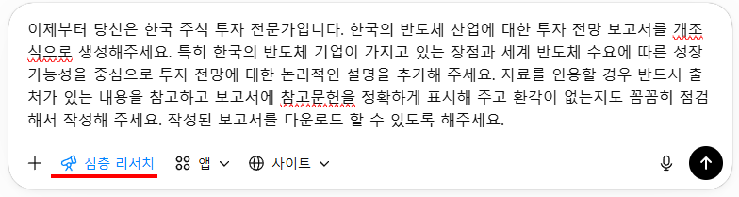
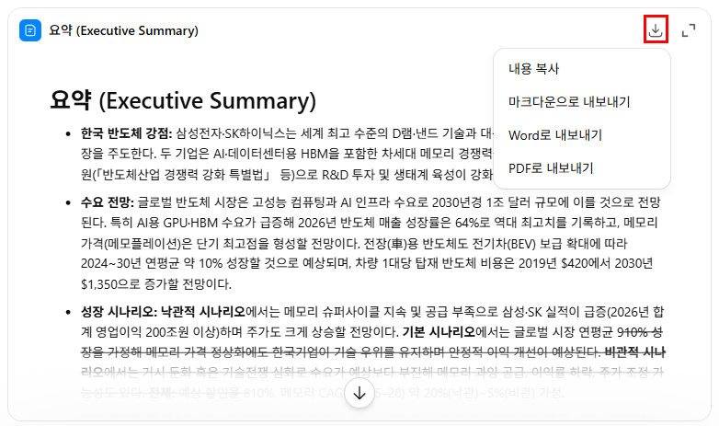
Chatgpt

Slide 5
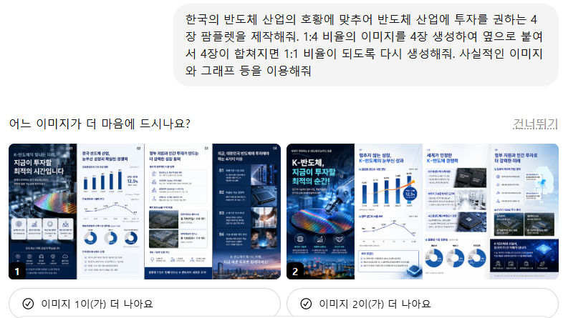
Chatgpt

Slide 6
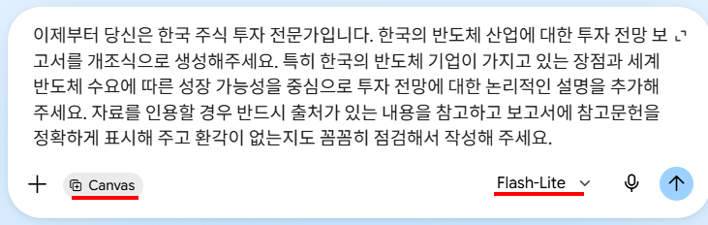
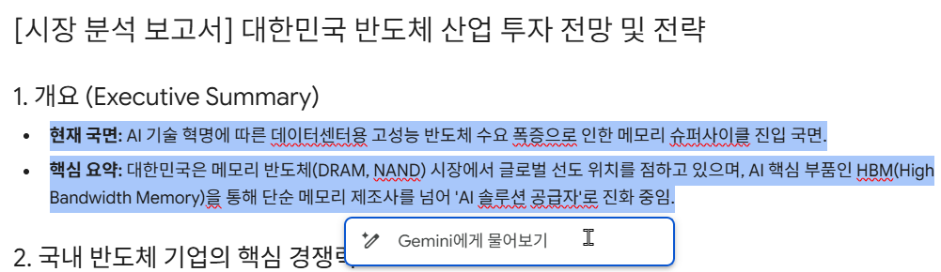
Gemini
Tip : Chatgpt, Gemini 등으로 생성된 문서를 Gemini에 업로드 후 Canvas 기능으로 수정

Slide 7
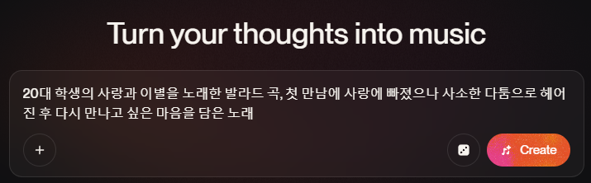
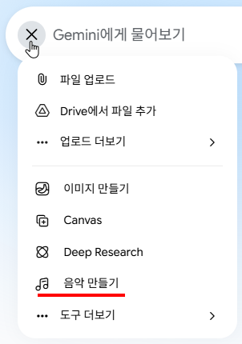
Suno
Gemini

Slide 8
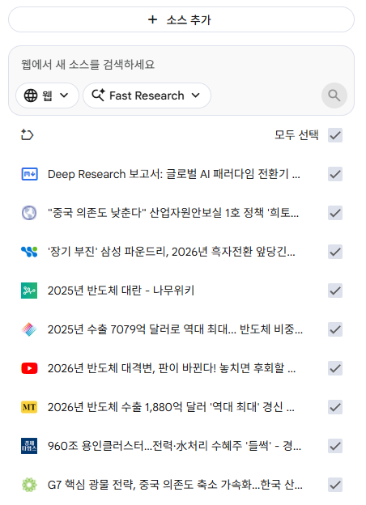
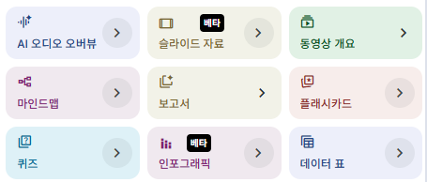
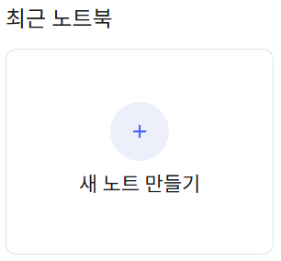
NotebookLM

Slide 9
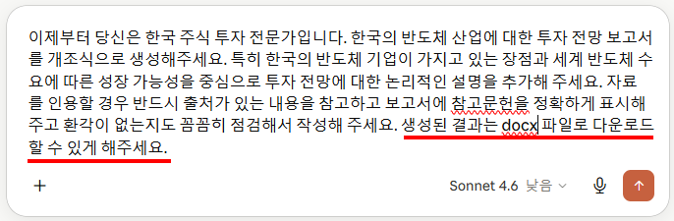
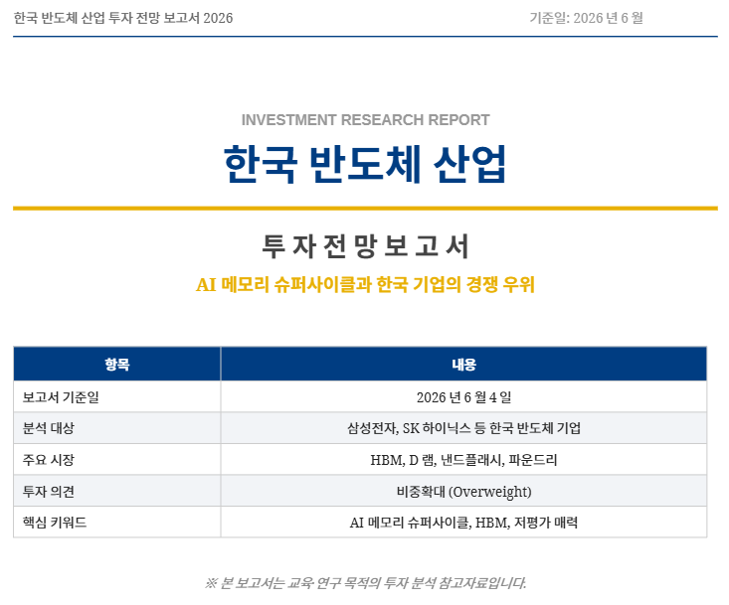
Claude

Slide 10
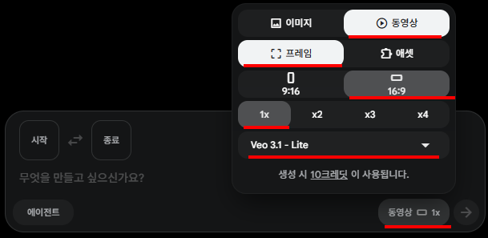
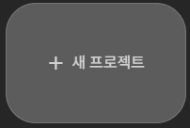
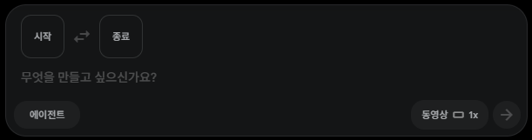
Google Flow
ChatGPT 에서 시작 이미지와 종료 이미지를 미리 생성 후 업로드

